Slide 1
基于Qt的水果管理系统的设计与实现
学校：内蒙古师范大学 答辩人：兰雪萌

Slide 2
研究背景
21世纪，商业性管理系统软件越来越走进人们的生活，囊括了企业日常经营管理的全过程。商品的采购、销售、库存、管理、决策、支持等各个环节极大的方便了人们的日常生活。软件帮助系统图文并茂，让用户可以在最短的时间内掌握软件的使用方法。水果管理系统是便于店家记录水果情况的系统,它的内容对于店家来说都是至关重要的，所以水果管理系统应该要为用户提供充足的信息和快捷的查询手段。

Slide 3
选题意义
一直以来店家使用的管理方式存在着许多缺点：它使用传统的人工方式记录水果信息，填写各种表格，过程复杂繁琐，并且效率低下，已然不能满足实际的需求，对信息的查找、修改和维护都面临着不少的困难。但是对于这种相对复杂的信息管理，计算机就能够充分发挥它的优越性，所以使用计算机进行信息管理与信息管理系统的开发密切相关，系统的开发是系统管理的前提。为解决水果系统管理日益迫切的需求，本人从实际情况出发，编写一套适合水果店的基于Qt开发工具并且结合SQLite数据库来完成的水果管理系统。

Slide 4



论文结构
壹
贰
叁
研究内容
设计思路
论文结构

Slide 5


在正常的WINDOWS主流操作系统下，基于SQLite数据库完成对水果管理系统的编写，在水果管理系统之中要实现管理者登录、水果信息的增、删、改、查等一些列基础功能，研究编写水果管理系统是否能够满足水果销售的使用需求。
壹
基于QT的水果管理系统利用数据库对水果的信息进行统计、修改等处理，方便店家管理水果的相关数据，并且具有安全、高效的特点。该系统采用先进的计算机网络系统，水果的各项信息都能通过数据库正确、快速的反映出来。同传统的人工统计水果信息的方式相比，基于QT的水果管理系统具有高效、差错率低、易于修改、易于查询等优点，同时节约纸张，更加环保，也减少了人员管理的成本。
使用技术如下：使用Qt平台，使用SQLite轻量级别数据库
贰

Slide 6



叁
论文结构
1绪论
介绍研究背景、国内外现状和主要研究内容
2开发技术介绍
简单介绍需要用到的Qt基本应用类、SQLite数据库和C++技术
3需求分析与设计
进行系统可行性分析、功能需求、数据库设计、系统设计
3.1可行性分析
分析项目如何合理实现，如何使用已有技术最好的完成项目

Slide 7
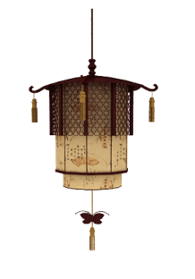


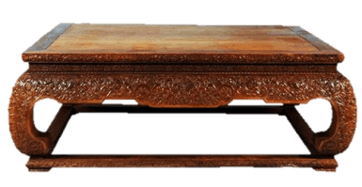
4系统设计
这个水果管理系统，可以永久存储水果的：商品编号、名称、单价、库存数量等信息，只要在主界面点击插入按钮，然后在二级界面输入相应的数据保存即可，点击删除按钮输入商品编号就可以删除相应水果的信息，同时点击修改按钮可以修改水果的信息。
4.1系统界面设计
通过使用Qt设计水果管理系统的界面
5系统实现
简单描述水果管理系统各个功能的实现方法
5.1登录功能
实现管理者登录系统管理水果系统
5.2管理功能
实现水果管理系统中水果信息的增、删、改、查等功能

Slide 8


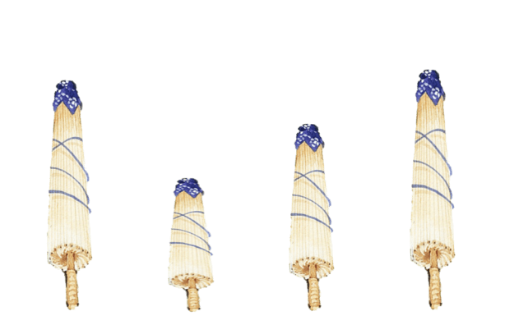
6系统测试
记录水果管理系统从设计到实现出现的过的问题并展示最终成果。
7结论
水果管理系统从设计到实现中的心得体会
参考文献
致谢

Slide 9
谢谢欣赏

